Slide 1
PHÒNG GD&ĐT QUẬN LONG BIÊN
TRƯỜNG MẦM NON LONG BIÊN A
LĨNH VỰC PHÁT TRIỂN NGÔN NGỮ
TRUYỆN
ĐÔI BẠN TỐT
Lứa tuổi: 24 - 36 tháng
Giáo viên: Nguyễn Thị Kim Liên

Slide 2
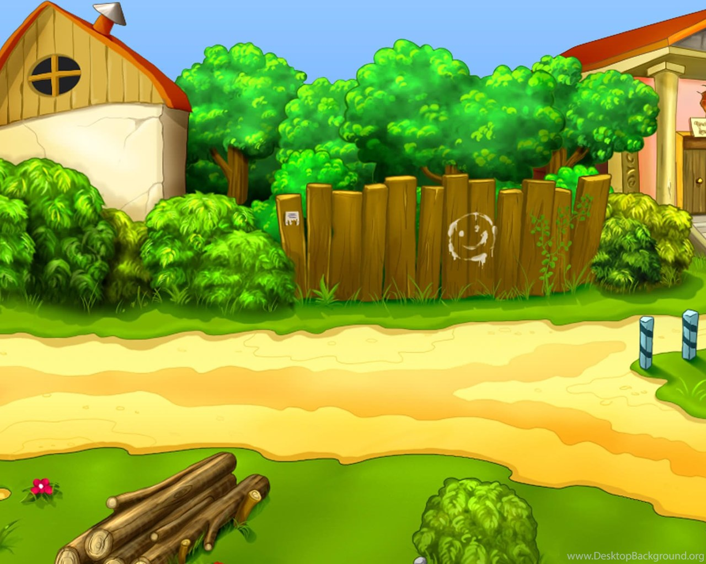

Slide 3
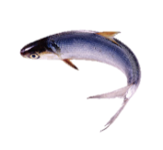

Slide 4
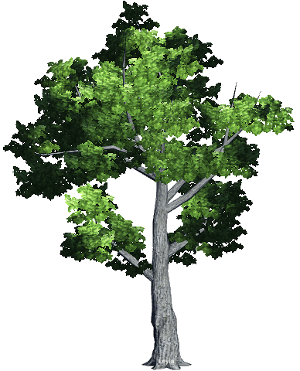

Slide 6
Kết thúc buổi học
Chúc các con chăm ngoan, học giỏi.

